Slide 1
โปรแกรมค้นหาข้ามภาษาสำหรับค้นคืนค่าสัมประสิทธิ์การปล่อยก๊าซเรือนกระจก A CROSS-LINGUAL SEARCH ENGINE FOR RETRIEVAL OF GREEN HOUSE GAS EMISSION FACTOR
จัดทำโดย นายณฐพจน์ หนูวงษ์
รหัสนิสิต 6770233221
นิสิตปริญญาโท สาขาสาขาวิชาวิทยาศาสตร์คอมพิวเตอร์ ภาคนอกเวลาราชการ
อาจารย์ที่ปรึกษา รศ.ดร.ญาใจ ลิ่มปิยะกรณ์

Slide 2
Outline 1.ที่มาและความสำคัญของปัญหา 2.ทฤษฎีที่เกี่ยวข้อง 3.งานวิจัยที่เกี่ยวข้อง 4.แนวคิดและวิธีการวิจัย 5.วัตถุประสงค์ 6.ขอบเขตการวิจัย 7.ขั้นตอนการดำเนินงาน 8.ประโยชน์ที่คาดว่าจะได้รับ

Slide 3
1.ที่มาและความสำคัญของปัญหา
ค่าสัมประสิทธิ์การปล่อยก๊าซเรือนกระจก (GHGs Emission Factor: EF) เป็นค่าการปล่อยก๊าซเรือนกระจกจากการผลิตหรือการบริการ ที่คิดรวมค่าการปล่อยก๊าซเรือนกระจกที่ก่อให้เกิดภาวะโลกร้อน (Climate Change) อาทิ ก๊าซคาร์บอนไดออกไซด์ (CO2) ก๊าซมีเทน (CH4) เป็นต้น ค่าสัมประสิทธิ์การปล่อยก๊าซเรือนกระจกนี้ มีความสำคัญต่อการประเมินคาร์บอนฟุตพรินต์ ฉลากด้านสิ่งแวดล้อม (ฉลากคาร์บอนฟุตพรินต์ขององค์กร ฉลากคาร์บอนฟุตพรินต์ของผลิตภัณฑ์ ฉลากลดคาร์บอน) ที่สำคัญและรู้จักกันอย่างแพร่หลายของผู้ประกอบในประเทศไทย

Slide 4
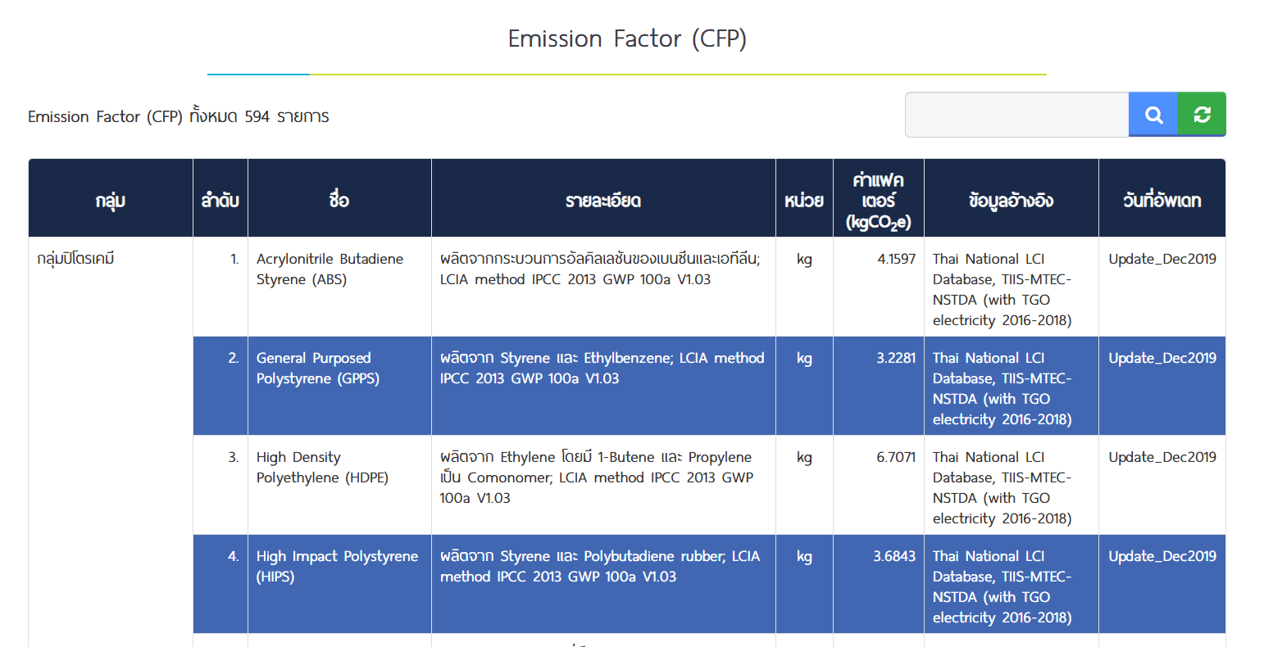
1.ที่มาและความสำคัญของปัญหา
เนื่องจากการค้นหาค่าสัมประสิทธิ์การปล่อยก๊าซเรือนกระจกบนเว็บไซต์ขององค์การบริหารจัดการก๊าซเรือนกระจกไม่ยืดหยุ่น โดยจะต้องค้นหาคำที่เฉพาะเจาะจงเท่านั้น ดังนั้นจึงมีความสนใจที่จะทำให้การค้นหานั้นยืดหยุ่นขึ้นโดยสามารถที่จะค้นหาได้ทั้งภาษาไทยและภาษาอังกฤษที่มีความหมายเหมือนกัน หรือระบบค้นหาแบบ2 ภาษา
https://thaicarbonlabel.tgo.or.th/index.php?lang=TH&mod=Y0hKdlpIVmpkSE5mWlcxcGMzTnBiMjQ9

Slide 5
2.ทฤษฎีที่เกี่ยวข้อง
การค้นคืนสารสนเทศข้ามภาษา (Cross-Lingual Information Retrieval - CLIR) เป็นเทคนิคที่ช่วยให้ผู้ใช้สามารถค้นหาข้อมูลโดยใช้ภาษาใดภาษาหนึ่ง แต่ยังสามารถดึงข้อมูลจากเอกสารที่เขียนในภาษาอื่น ๆ ได้ โดยไม่จำเป็นต้องแปลข้อความทั้งหมดด้วยตนเอง
วิธีการหลักใน Cross-Lingual Information Retrieval
Synonym-based (Dictionary-based)
คลังคำพ้อง (Synonym Dictionary) ที่จับคู่คำหรือวลีสำคัญในภาษาไทยและภาษาอังกฤษ
ชั้นตอน
Tokenization & Normalization: แยกคำในภาษาไทยและภาษาอังกฤษเพื่อให้ระบบเข้าใจคำที่ต้องการค้นหา
Synonym Matching: ขยายคำค้นโดยใช้ Synonym Dictionary เช่น
"ก๊าซเรือนกระจก" → "Greenhouse Gas", "GHG", "ก๊าซเรือนกระจก"
"LPG" ↔ "Liquified Petroleum Gas" ↔ "ก๊าซหุงต้ม"
Indexing & Searching: ใช้ Elasticsearch จัดเก็บข้อมูลและกำหนดให้ค้นหาผ่านชุดคำพ้อง

Slide 6
Tokenization คือกระบวนการแบ่งข้อความออกเป็นหน่วยย่อย (Tokens) เช่น คำ วลี หรืออักขระ ซึ่งช่วยให้ระบบสามารถวิเคราะห์และทำการค้นหาได้อย่างถูกต้อง
ข้อความต้นฉบับ | ผลลัพธ์ของ Tokenization
"ก๊าซเรือนกระจกสูงขึ้น" | ["ก๊าซเรือนกระจก", "สูง", "ขึ้น"]
"การค้นคืนสารสนเทศข้ามภาษา" | ["การ", "ค้นคืน", "สารสนเทศ", "ข้าม", "ภาษา"]
สำหรับภาษาไทย การตัดคำเป็นเรื่องที่ท้าทาย เนื่องจาก ไม่มีการเว้นวรรคระหว่างคำ เหมือนภาษาอังกฤษ เช่น "ก๊าซเรือนกระจก" ควรจะเป็น 1 คำ แต่ระบบทั่วไปอาจตัดเป็น ["ก๊าซ", "เรือน", "กระจก"] ซึ่งอาจทำให้ผลลัพธ์การค้นหาไม่ถูกต้อง

Slide 7
ICU Tokenizer ใน Elasticsearch
ICU Tokenizer เป็นตัวตัดคำที่ใช้ International Components for Unicode (ICU) ซึ่งรองรับการตัดคำในหลายภาษา รวมถึงภาษาไทย โดย อาศัยกฎทางภาษาศาสตร์และโมเดลสถิติ แทนการใช้พจนานุกรมแบบตายตัว
หลักการทำงานของ ICU Tokenizer
ใช้กฎทางภาษาศาสตร์ (Rule-based Tokenization)
วิเคราะห์โครงสร้างประโยคและบริบทของคำ
รองรับภาษาที่ไม่มีการเว้นวรรค เช่น ภาษาไทย ญี่ปุ่น จีน
ใช้โมเดลสถิติช่วยในการตัดคำ (Statistical Model)
แยกคำโดยดูจากความน่าจะเป็นของการเกิดขึ้นของคำ
หากไม่มีคำในพจนานุกรม ระบบจะพิจารณาความเป็นไปได้ของการเป็นคำ

Slide 8
3.งานวิจัยที่เกี่ยวข้อง
งานวิจัย “English-Malayalam Cross-Lingual Information Retrieval – an Experience”
งานวิจัยนี้นำเสนอระบบค้นคืนสารสนเทศข้ามภาษาอังกฤษ-มาลายาลัม (CLIR) ที่รองรับการสืบค้นทั้งภาษาเดียวและข้ามภาษา โดยใช้พจนานุกรมอังกฤษ-มาลายาลัมที่พัฒนาขึ้นเอง พร้อมด้วยเทคนิคการประมวลผลคำ เช่น การตัดคำ, การกำจัดคำหยุด, และการแปลงรากศัพท์ ระบบใช้ Vector Space Model (VSM) ในการจัดอันดับเอกสาร โดยคำนวณน้ำหนักคำผ่าน Local Weighting, Global Weighting (pidf) และ Normalization Factor อินเทอร์เฟซผู้ใช้ถูกพัฒนาด้วย NetBeans 6 และ JDK 1.6 ระบบได้รับการประเมินด้วยคำถาม 25 คำถาม และแสดงผลลัพธ์ที่มีประสิทธิภาพใกล้เคียงกันระหว่างการสืบค้นภาษาเดียวและข้ามภาษา งานวิจัยนี้ยืนยันถึงความเป็นไปได้ในการพัฒนาระบบ CLIR สำหรับภาษาอังกฤษและมาลายาลัมภายในระยะเวลาอันสั้นด้วยทรัพยากรภาษาที่เหมาะสม

Slide 9
งานวิจัย “Cross-Lingual Information Retrieval Model for Vietnamese-English Web Sites”
งานวิจัยนี้นำเสนอโมเดลระบบการสืบค้นข้อมูลข้ามภาษา (CLIR) สำหรับเว็บไซต์สองภาษาที่รองรับภาษาเวียดนามและอังกฤษ ระบบนี้ประกอบด้วย 4 ส่วนหลัก: Web Crawler สำหรับรวบรวมข้อมูล, Translated Document Identifying เพื่อระบุหน้าเว็บคู่แปล, Indexing จัดทำดัชนีแยกตามภาษา และ Searching รองรับการสืบค้นข้อมูลอย่างมีประสิทธิภาพ โมเดลนี้ช่วยลดการประมวลผลซ้ำ และเพิ่มความแม่นยำในการค้นหาโดยใช้ผลการระบุหน้าเว็บคู่แปล ข้อดีของระบบคือการจัดเก็บข้อมูลในตัวเอง ลดความจำเป็นในการประมวลผลซ้ำ และค้นหาได้แม่นยำมากขึ้น แต่มีข้อจำกัดคือจำนวนเว็บไซต์สองภาษาในปัจจุบันยังน้อย และไม่รองรับการระบุเอกสารคู่แปลที่อยู่คนละเว็บไซต์ ในอนาคต ระบบอาจถูกพัฒนาให้รองรับการค้นหาเชิงความหมายเพื่อเพิ่มประสิทธิภาพและความครอบคลุม

Slide 10
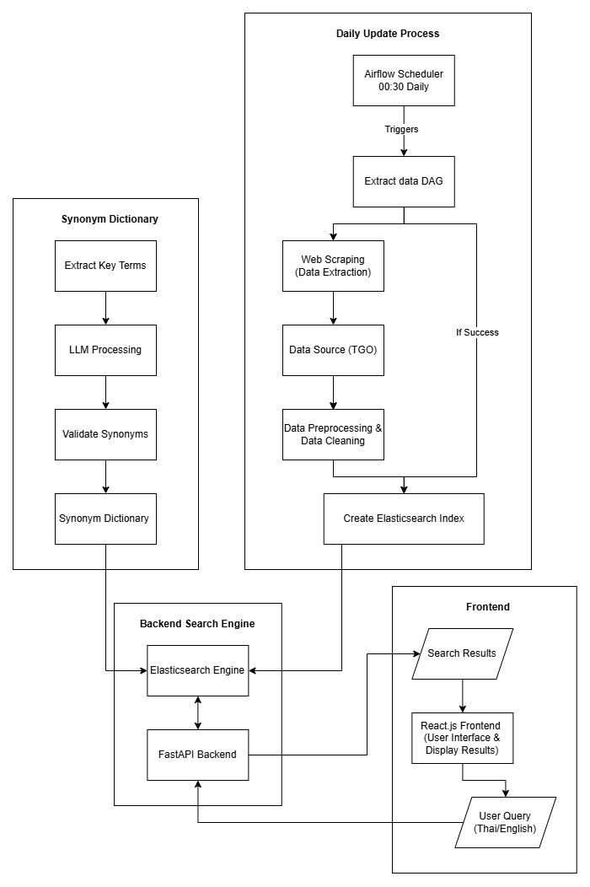
4.แนวคิดและวิธีการวิจัย

Slide 11
4.แนวคิดและวิธีการวิจัย
ทำไมถึงเลือก elasticsearch
Elasticsearch มีคุณสมบัติเหมาะสมกับการค้นคืนข้อมูลข้ามภาษา (Cross-Lingual Information Retrieval - CLIR) และรองรับการทำงานที่ซับซ้อน เช่น การวิเคราะห์คำพ้องความหมาย (Synonym Matching) และการค้นหาแบบ Full-Text Search ได้อย่างมีประสิทธิภาพ
การสร้าง index

Slide 12
4.แนวคิดและวิธีการวิจัย
LLM สร้าง synonyms

Slide 13
4.แนวคิดและวิธีการวิจัย
Airflow

Slide 14
5.วัตถุประสงค์
1. เพื่อพัฒนาระบบสืบค้นข้อมูลค่าการปล่อยก๊าซเรือนกระจกที่รองรับการค้นหาได้ทั้งภาษาไทยและภาษาอังกฤษ (Cross-lingual)
2. เพื่ออำนวยความสะดวกสามารถเข้าถึงเอกสาร/ข้อมูล Emission Factors ที่มีอยู่ได้อย่างรวดเร็ว

Slide 15
6.ขอบเขตการวิจัย
1.ใช้ข้อมูล ค่าการปล่อยก๊าซเรือนกระจก (Emission Factors) ที่เผยแพร่โดย องค์การบริหารจัดการก๊าซเรือนกระจก (องค์การมหาชน)
2.ออกแบบให้สืบค้นได้ทั้งภาษาไทยและอังกฤษด้วย Synonym-based Approach
3.ระบบสืบค้นที่ยืดหยุ่นสามารถอัปเดตข้อมูลได้อัตโนอัติเมื่อองค์การบริหารจัดการก๊าซเรือนกระจกมีการเปลี่ยนแปลงข้อมูล
4.ประเมินระบบด้วยตัวชี้วัดมาตรฐาน (Precision, Recall) และตรวจสอบความเหมาะสมในการใช้งานจริงสำหรับผู้ใช้ที่มีพื้นฐานต่างกัน

Slide 16
7.ขั้นตอนการดำเนินงาน
1.ศึกษาค้นคว้าทฤษฎีและงานวิจัยที่เกี่ยวข้อง
2.จัดเตรียมข้อมูล
3.สร้างและปรับแต่งประสิทธิภาพโปรแกรม
4.ทดสอบและประเมินผล
5.วิเคราะห์ สรุปผลการดำเนินงาน
6.เรียบเรียงและจัดทำบทความวิจัย
7.จัดทำวิทยานิพนธ์

Slide 17
8.ประโยชน์ที่คาดว่าจะได้รับ
ระบบสืบค้นข้ามภาษาที่ใช้งานจริงช่วยให้ผู้ใช้สามารถค้นหาข้อมูลค่าสัมประสิทธิ์การปล่อยก๊าซเรือนกระจกได้อย่างสะดวก โดยไม่ถูกจำกัดด้วยภาษา ซึ่งช่วยให้การเข้าถึงข้อมูลเป็นไปอย่างมีประสิทธิภาพยิ่งขึ้น
นอกจากนี้ ระบบยังช่วยส่งเสริมการวิจัยและการศึกษา โดยเปิดโอกาสให้นักวิจัย นักศึกษา หน่วยงานภาครัฐและเอกชน สามารถสืบค้นข้อมูลทั้งภาษาไทยและภาษาอังกฤษได้ง่ายขึ้น ทำให้การแลกเปลี่ยนและการใช้ข้อมูลมีความราบรื่นมากขึ้น

